Slide 1
নির্দেশনা স্লাইড
এই পাঠটি শ্রেণিকক্ষে উপস্থাপনের সময় প্রয়োজনীয় নির্দেশনা প্রতিটি স্লাইডের নিচে অর্থাৎ Slide Note এ সংযোজন করা হয়েছে। আশা করি সম্মানিত শিক্ষকগণ পাঠটি উপস্থাপনের পূর্বে উল্লেখিত Note দেখে নিবেন। এছাড়াও শিক্ষক প্রয়োজনবোধে তার নিজস্ব কৌশল প্রয়োগ করতে পারবেন।
Notes:
এই স্লাইডটি হাইড করে রাখতে হবে।

Slide 2
স্বাগতম
Notes:
এই স্লাইডটি দেখিয়ে শুভেচ্ছা বিনিময় করতে হবে।

Slide 3
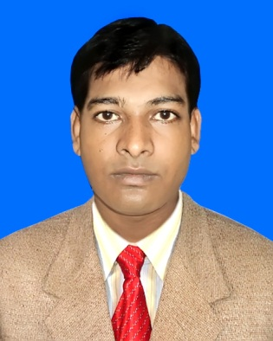
শিক্ষক পরিচিতি
মো. আব্দুর রহিম
সহকারী শিক্ষক (আই.সি.টি)
হাজী ওয়াজেদ আলী মাধ্যমিক বিদ্যালয়
ভেড়ামারা,কুষ্টিয়া।
Email: rahimhwass@yahoo.com
Mobile: 01724843986
পাঠ পরিচিতি
শ্রেণি: ৯ম-১০ম
বিষয়: তথ্য ও যোগাযোগ প্রযুক্তি
অধ্যায়: ৩য়
সময়: ৫০ মিনিট
Notes:
এই স্লাইড এর মাধ্যমে শিক্ষক পরিচিতি ও পাঠ পরিচিতি থাকবে। এই স্লাইডটি দেখিয়ে বুঝাতে হবে শিক্ষক ও পাঠ সম্পর্কে ধারণা।

Slide 4
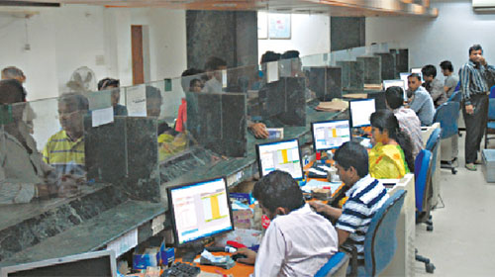
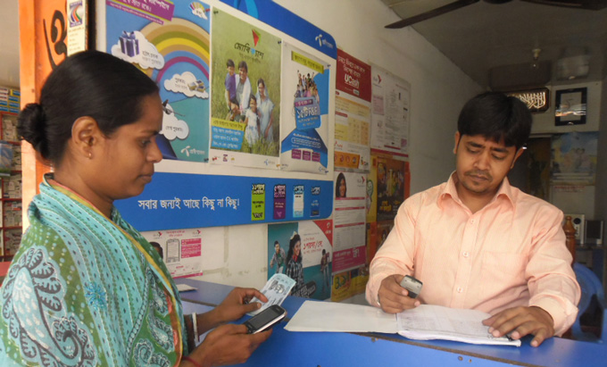
আমার ভবিষ্যৎ ক্যারিয়ার ও আইসিটি
তোমাদের ভবিষ্যৎ জীবনের সাথে ছবিগুলোর সম্পর্ক কী?
Notes:
এই স্লাইড প্রদর্শনের পরে শিক্ষক প্রশ্ন করে আইসিটি সাথে ভবিষ্যৎ জীবনের সম্পর্ক জানতে চাইবেন।

Slide 5
শিখনফল
এই পাঠ শেষে শিক্ষার্থীরা...
ক্যারিয়ারে আইসিটির ভূমিকা বর্ণনা করতে পারবে।
আইসিটি ভিত্তিক ক্যারিয়ারসমূহ চিহ্নিত করতে পারবে।
প্রোগ্রামিংয়ের গুরুত্ব ব্যাখ্যা করতে পারবে।
“ক্যারিয়ার হিসেবে আইসিটির সম্ভাবনা অনেক উজ্জ্বল।” বিশ্লেষণ করতে পারবে।
Notes:
শিক্ষককে লক্ষ্ করতে হবে যাতে করে পাঠ শেষে শিক্ষার্থীরা শিখনফল অর্জন করতে পারে। তাই শিক্ষনফল অতীব জরুরী।

Slide 6
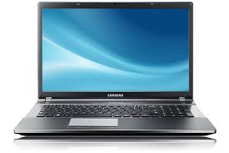
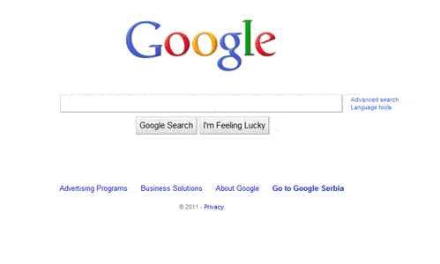
ক্যারিয়ারে আইসিটির ভূমিকা
অফিস সফটওয়্যারের ব্যবহার
ই-মেইল
সামাজিক যোগাযোগ
ইন্টারনেটের ব্যবহার

Slide 7
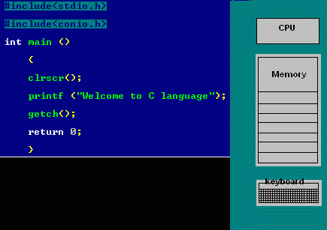
ক্যারিয়ারের ক্ষেত্রে আইসিটি দক্ষতা
প্রোগ্রামিং
ওয়েব সাইট বিনির্মাণ
Notes:
শিক্ষক প্রোগ্রামিং এবং ওয়েবসাইট বিনির্মানের ইমেজগুলো ব্যাখ্যা করবেন।

Slide 8
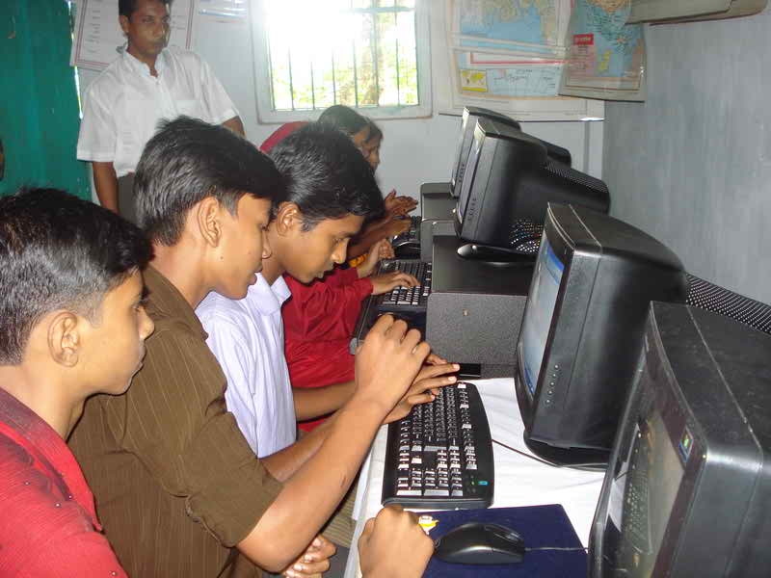
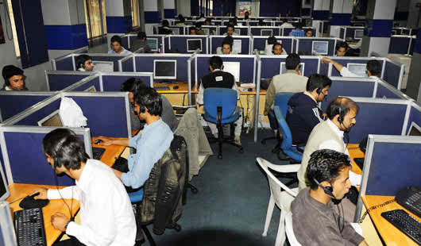
আইসিটি ভিত্তিক ক্যারিয়ার সমূহ
কম্পিউটার প্রশিক্ষণ
কল সেন্টার
Notes:
কম্পিউটার প্রশিক্ষণ ও কল সেন্টারের কাজ ব্যাখ্যা করবেন।

Slide 9
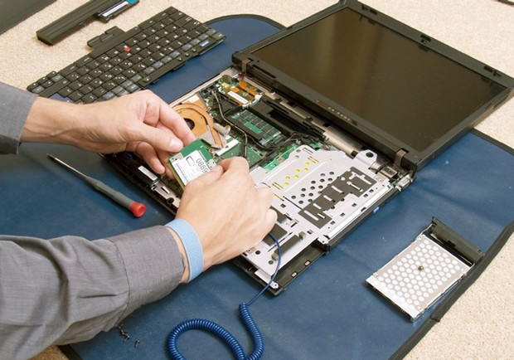
কম্পিউটার সায়েন্স
কম্পিউটার ইঞ্জিনিয়ারিং

Slide 10
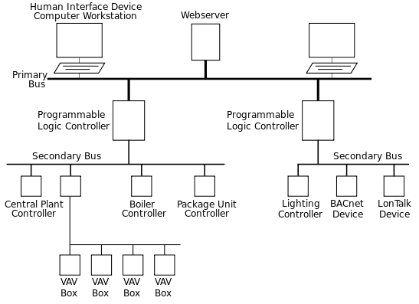
অফিস অটোমেশন সিস্টেম ডিজাইন
আর্টিফিশিয়াল ইন্টিলিজেন্স

Slide 11
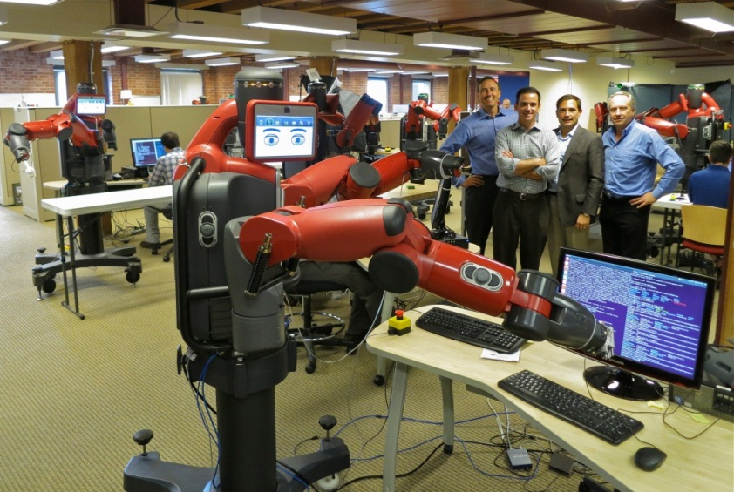
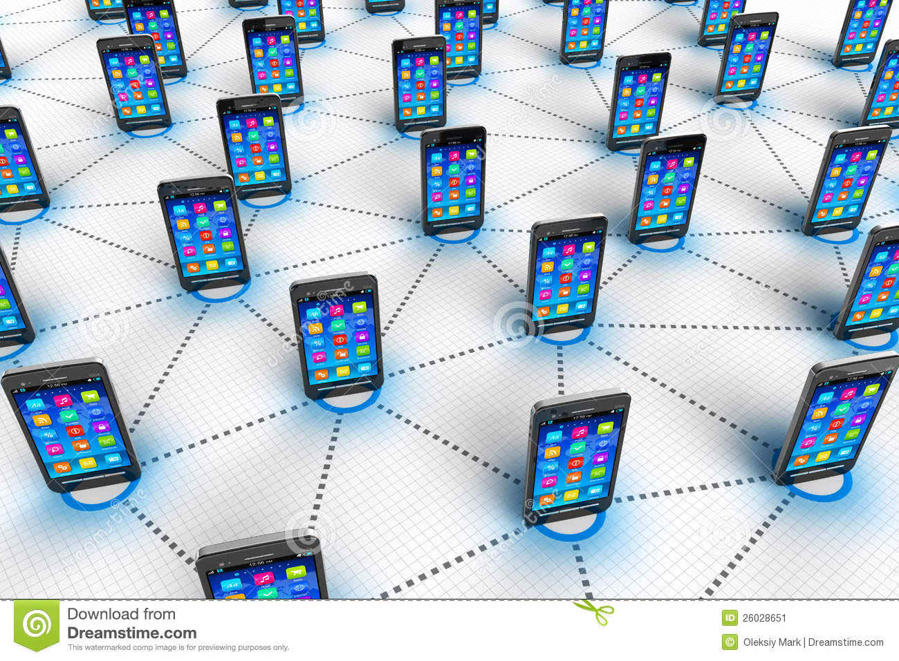
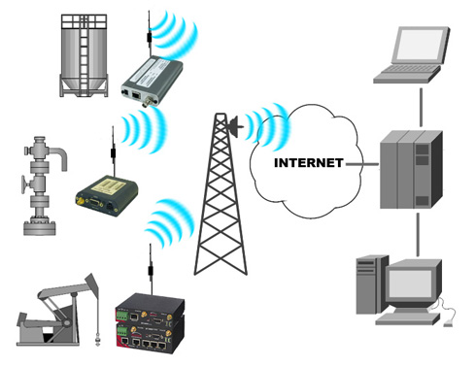
রোবোটিক ইঞ্জিনিয়ারিং
মোবাইল কমিউনিকেশন
ডেটা কমিউনিকেশন

Slide 12
জোড়ায় কাজ
ক্যারিয়ার গঠনে আইসিটি শিক্ষার কয়েকটি গুরুত্ব লেখ।
Notes:
শিক্ষার্থীরা উত্তর লেখে শিক্ষককে দেখাবেন।

Slide 13
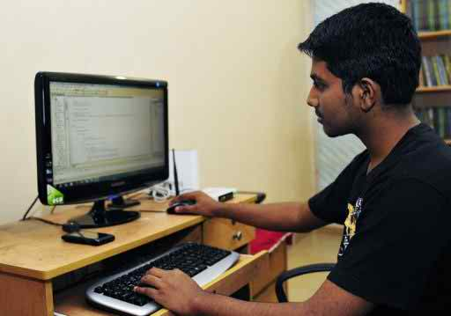
প্রোগ্রামিংয়ের গুরুত্ব
মোবাইল অ্যাপস তৈরি
ফ্রিল্যান্সিং

Slide 14
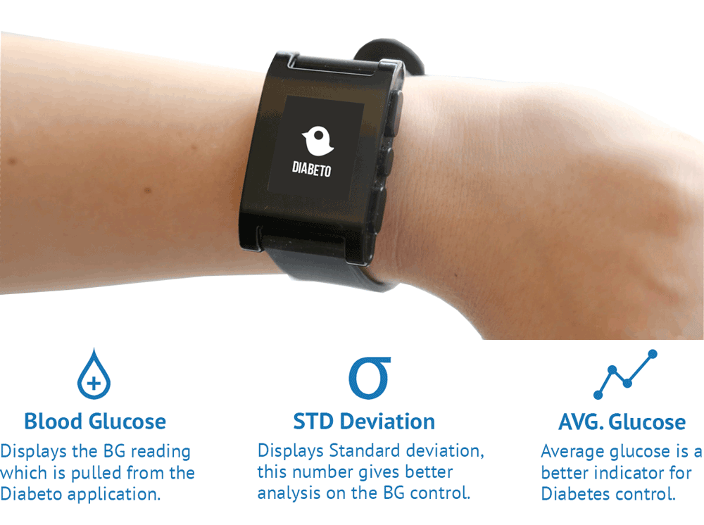
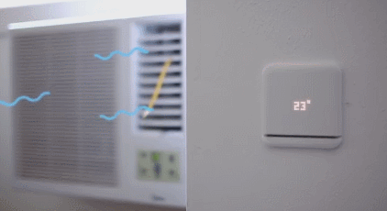
ইলেকট্রনিক ডিভাইসের মাধ্যমে প্রেসার মাপা যায়
ঘরের বাহির থেকে টিভি, রেফ্রিজারেটর, এয়ারকন্ডিশন ইত্যাদি নিয়ন্ত্রন করা যায়
Notes:
সময় নিয়ে ছবিগুলো ব্যাখ্যা করবেন।

Slide 15
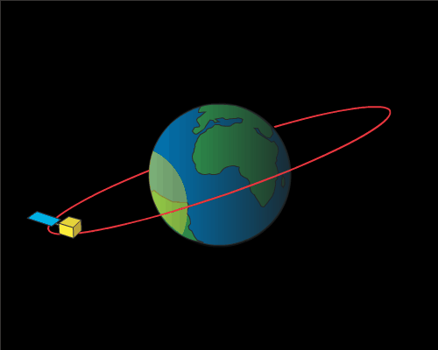
মানুষের হাতের নিয়ন্ত্রণে মহাকাশে ছুটে চলছে স্যাটেলাইট।

Slide 16
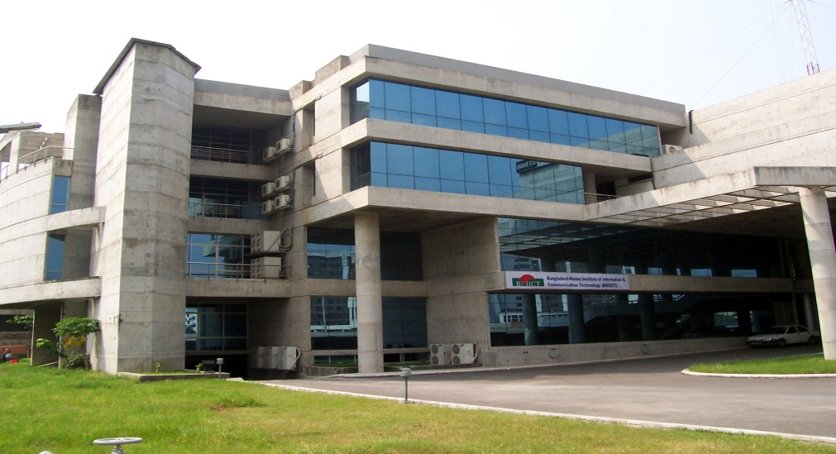
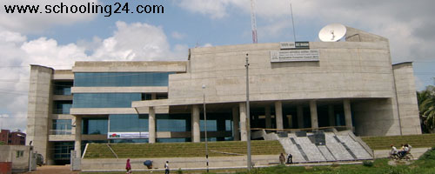
বর্তমানে বাংলাদেশের ভালো প্রোগ্রামাররা গুগল, মাইক্রোসফট, ইনটেল, ফেসবুকের মত বিখ্যাত কোম্পানিগুলোতে কাজ করছে।
ফ্রিল্যান্সের কাজের জন্য প্রয়োজন ধৈর্য এবং ইংরেজি ভাষার দক্ষতা।
বাংলাদেশ কম্পিউটার কাউন্সিল ও আইটি ফার্মে কাজ করে উজ্জ্বল ক্যারিয়ার গঠন করতে পার।

Slide 17
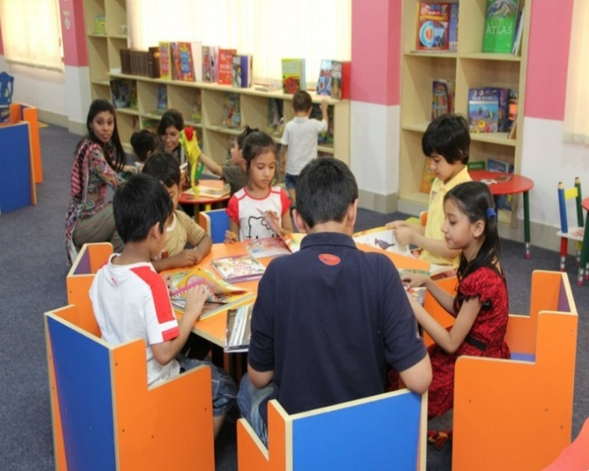
দলগত কাজ
“ক্যারিয়ার হিসেবে আইসিটির সম্ভাবনা অনেক উজ্জ্বল।” উক্তিটি বিশ্লেষণ কর।
Notes:
শিক্ষার্থীদের কয়েকটি দলে বিভক্ত করে দলগত কাজ দিতে হবে।

Slide 18
মূল্যায়ন
1. কিসের ব্যবহার ছাড়া একটি দিনও কল্পনা করা যায় না?
২. আইসিটির প্রধান উপকরণ কী?
৩. নিচের কোনটি সফটওয়্যার নির্মাতা প্রতিষ্ঠান নয়?
ক. কম্পিউটার
খ. মোবাইল
গ. আইসিটি
ঘ. নেটওয়ার্ক
ক. মোবাইল
খ. ই-বুক
গ. কম্পিউটার
ঘ. ইন্টারনেট
ক. ফেসবুক
খ. মাইক্রোসফট
গ. গুগল
গ. জি-মেইল
Notes:
উত্তর গুলোর উপরে ক্লিক করলে সঠিক ও ভুল উত্তর পাওয়া যাবে।

Slide 19
বাড়ির কাজ
তুমি কী মনে কর তোমার ভবিষ্যৎ ক্যারিয়ার উন্নয়নের জন্য আইসিটি শিক্ষা আবশ্যক এবং কেন? ব্যাখ্যা কর।
Notes:
বাড়ি থেকে শিক্ষার্থী এই প্রশ্নের উত্তর নিজে করে নিয়ে আসবে।

Slide 20
ধন্যবাদ

